Slide 1
AI学习方法与路线
个人汇报
AI Learning Methods and Routes Work Report

Slide 2
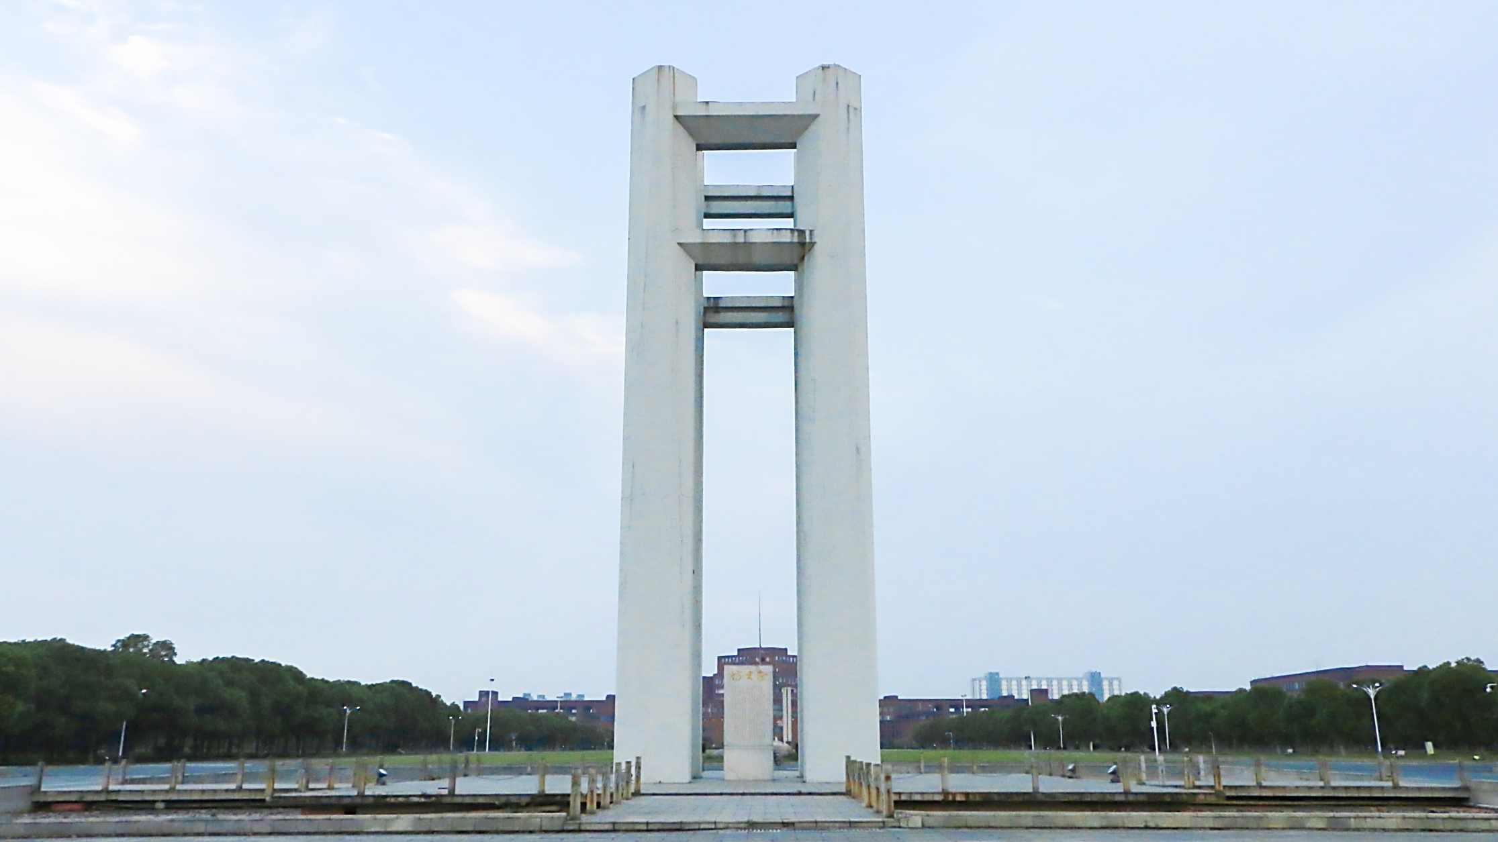



AI学习方法与路线
个人汇报
汇报成员：张旭
指导老师：江爱文、吴水秀
汇报日期：2024/5/11

Slide 3
Part 1
个人介绍
Part 2
学习经验
目录
Part 3
Low-Level介绍
CONTENTS
Part 4
小结

Slide 4
Part 1
个人介绍

Slide 5
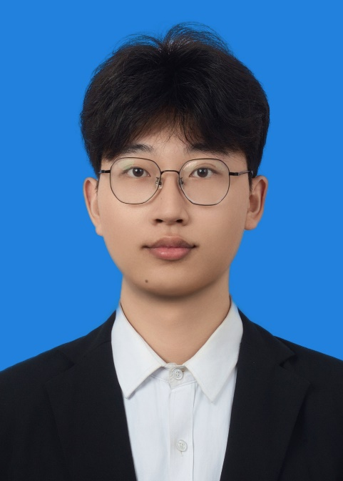
个人介绍
科研经历：
➢ 国家级大学生创新创业训练项目《数字摄影-基于创意生成式 AI 的图像散景虚化方法》
➢ 在学校墨瞳 AI 工作室进行低光照图像增强方向的科研学习
➢ 多次数学建模类比赛（亚太杯、数模美赛、正大杯）
姓名：张旭
年级：2021级
专业：计算机科学与技术（师范）
学院：计算机信息工程学院
综测排名：1/67 绩点排名：1/67
所获荣誉：校级一等奖学金、国家励志奖学金、优秀学生干部、文明大学生
核心课程：数据结构 （理论 97，实验 100），线性代数 97，Web 应用技术 98，计算机网络（理论 90，实验97，操作系统（理论 94，实验 90），编译原理（理论 97，实验 90），数据库系统（理论 96，实验 93）
是一个科研菜狗
轻点骂o(╥﹏╥)o
科研经历：
➢ 国家级大学生创新创业训练项目《数字摄影-基于创意生成式 AI 的图像散景虚化方法》
➢ 在学校墨瞳 AI 工作室进行低光照图像增强方向的科研学习
➢ 多次数学建模类比赛（亚太杯、数模美赛、正大杯）

Slide 6
个人介绍
学习路线
大一上-大一下（上半学期） 学习算法
大一下-大一暑假 粗略的学习机器学习一些比较简单的知识作为入门，吴恩达机器学习
大一暑假
接触深度学习，开始学习Pytorch框架，学习最简单的神经网络
自己动手实践一些比较经典有趣的算法（比如手写数字识别，衣物识别，猫狗分类，Gan生成动漫头像）
学习一些阅读文献的方法，阅读一些经典文献（AlexNet、ResNet）
学习网课：跟着李沐学AI，斯坦福线代公开课，李飞飞计算机视觉公开课等，台大李宏毅机器学习
大二上确认研究方向
前期阅读了一些低光目标检测领域的文献，但是当时搜集文献能力有限，学习进展缓慢
关注自己研究方向的同时，开组会与学长交流讨论其他领域的研究
大二下-至今
学习进展缓慢…因此更换了一个研究方向，转为Low Light Enhancement
与同学交流学习Low level其他子领域的同时，更多关注Low Light Enhancement

Slide 7
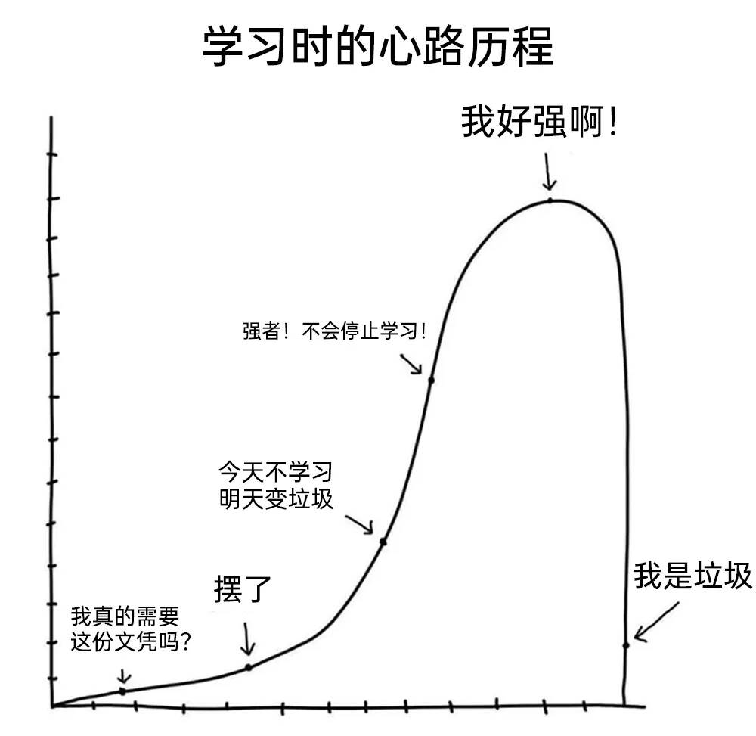
个人介绍
坚持！！！

Slide 8
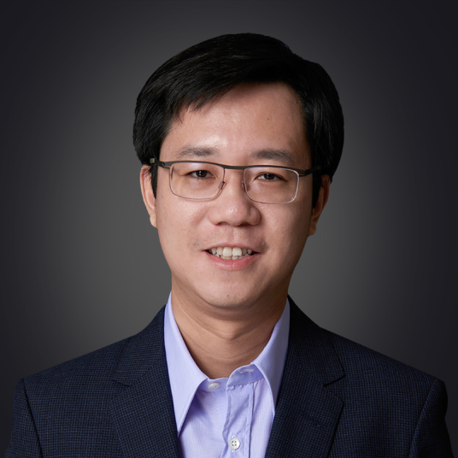
个人介绍
坚持！！！
科研中
科研中95%的时间是令人沮丧的。
“我认为研究本就充满了挫折、失败和沮丧。实际上，它包含了你能想到的所有负面词汇，这就是事实。如果你没有经历过这些，那意味着你并没有进行最好的研究。
我的生活就是这样，我有大约95%的时间都很失望，然后我会花5%的时间完成那篇论文，接着进入下一个循环，不断经历沮丧、挫败和焦虑，直到下一项工作完成。享受那5%的时光，如此反复。”
何凯明

Slide 9
Part 2
学习经验

Slide 10
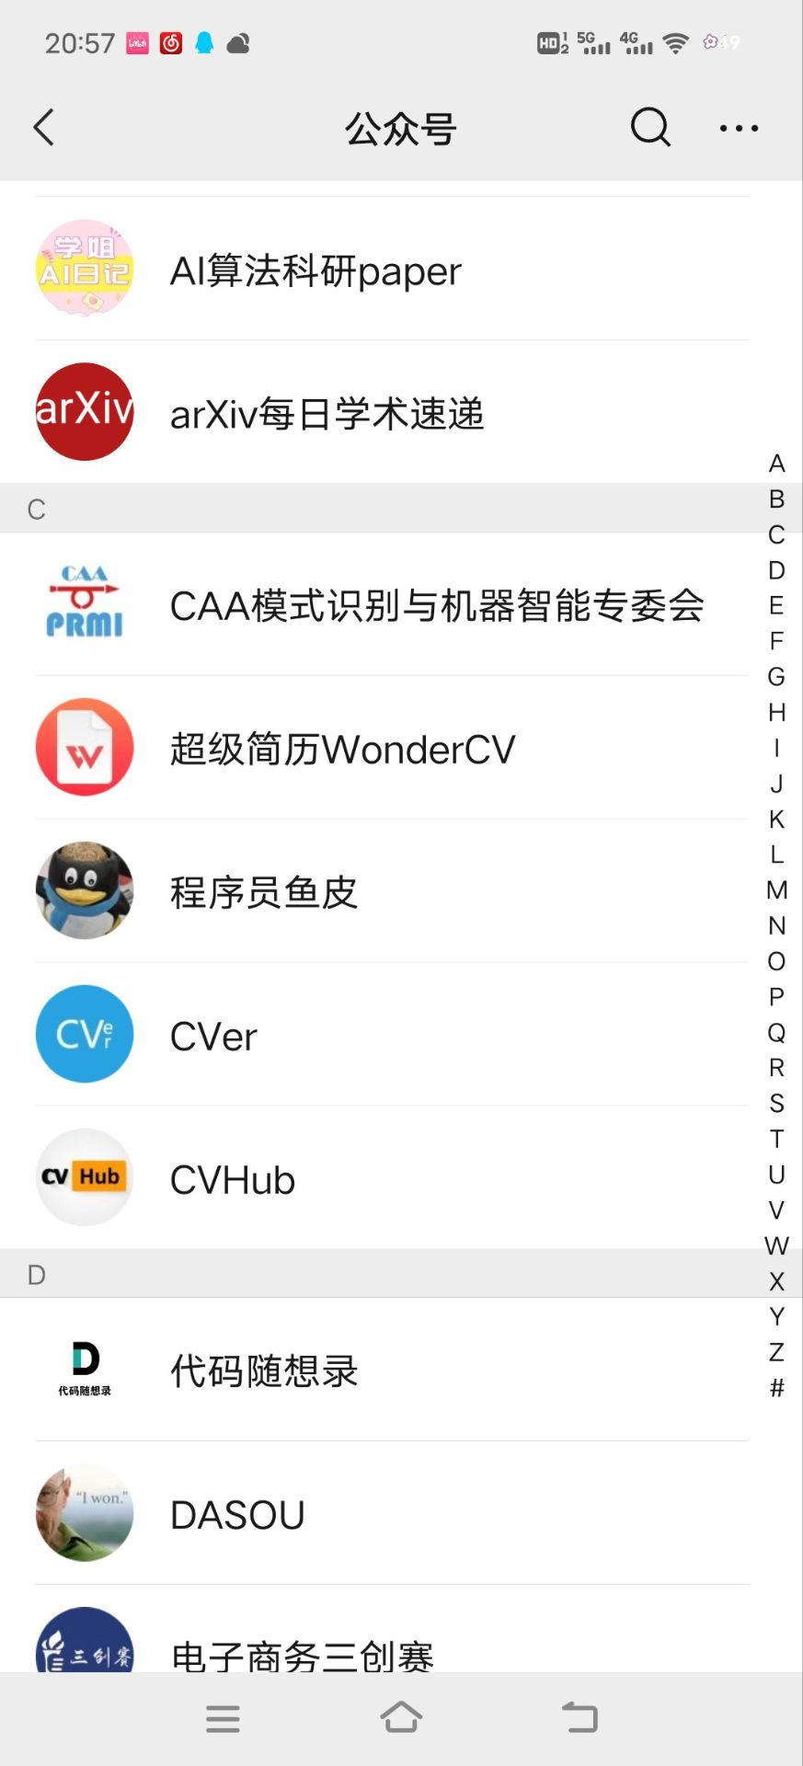
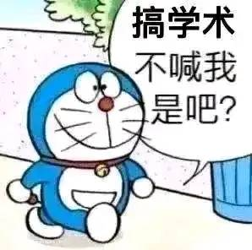
学习经验—阅读文献
如何找到好论文
计算机领域普遍paper都会挂在arxiv上，有一些文献需要订阅费
（无伤大雅，要么不读，要么…找一些其他高校的同学帮你下载）
2. 如何检索想要的文献
arXiv.org e-Print archive
怎么样知道阅读的一篇文献是不是优秀的文献
（一般读多了就会有感觉，还有一种很直接的的方式：
搜索这篇文献发表在什么等级上的期刊
可以根据中国计算机学会推荐国际学术会议和期刊目录-2022对应寻找）
4. 平时可以通过一些公众号关注最新的科研成果
比如：机器之心 Cver Cvhub等等

Slide 11
学习经验—阅读文献
如何阅读论文
李沐大神的建议：
【如何读论文【论文精读·1】】
https://www.bilibili.com/video/BV1H44y1t75x/?share_source=copy_web&vd_source=ff51558f0c60d72642bb31c8b63fbeb8
我个人的经验：
刚开始接触的时候的确是云里雾里，不知道到底要怎么看
阅读论文的好处：
你可以很快速的了解当前领域是为了解决什么问题
通过一篇优秀的文献，你往往可以找到很多其他优秀的文献
潜移默化学会优秀的研究者的行文思路与逻辑

Slide 12
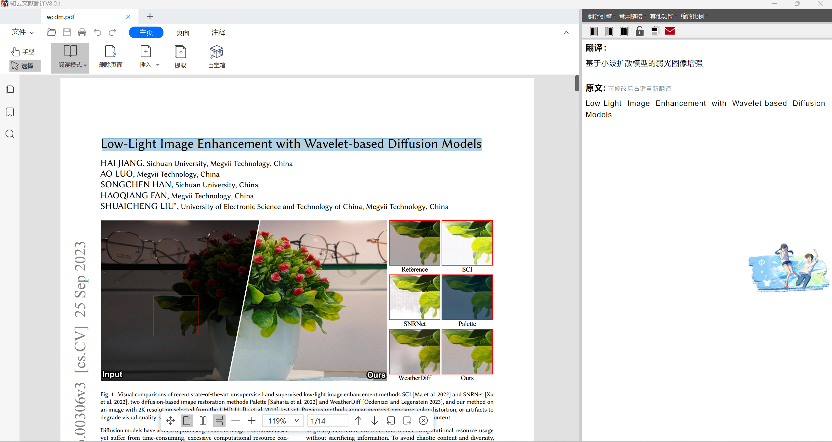
学习经验—阅读文献
现场演示如何读论文
个人阅读顺序：
Abstract-> 实验->模型方法
motivaite（出发点）
觉得值得深读，就仔细阅读一遍
以2024年发布在CVPR的一篇工作为例，可以快速的带着大家阅读一遍
Wavelet-based Fourier Information Interaction with Frequency Diffusion Adjustment for Underwater Image Restoration
使用的工具：知云文献翻译

Slide 13
学习经验—动手能力
如何锻炼code能力
决不能忽视代码能力的重要性，可以尝试跑一跑一些自己感兴趣的算法
比如：对动漫感兴趣，就可以找一找AI在动漫领域上的研究
也有比较硬核的：【【热门】强的离谱，油管大佬从零开始复现GPT，太细致了！】 https://www.bilibili.com/video/BV1uQ4y1j7sA/?share_source=copy_web&vd_source=ff51558f0c60d72642bb31c8b63fbeb8
遇到不明白的地方怎么解决：
以前：网上大海捞针，各种博客网站“粪坑“里淘金
现在：不懂就问chatgpt，实在解决不了再淘金
“递归学习法” “核心代码不超过1000行，可以一行一行的去理解什么意思”
“只要知道pipeline，数据流怎么输入和输出就可以啦”
3. 前期强烈建议先跟着b站一些厉害的up手敲：跟着李沐学AI（前期比较基础）
小鹿乙xx（又带着手搓一些比较知名的模型：Mamba Vit）

Slide 14
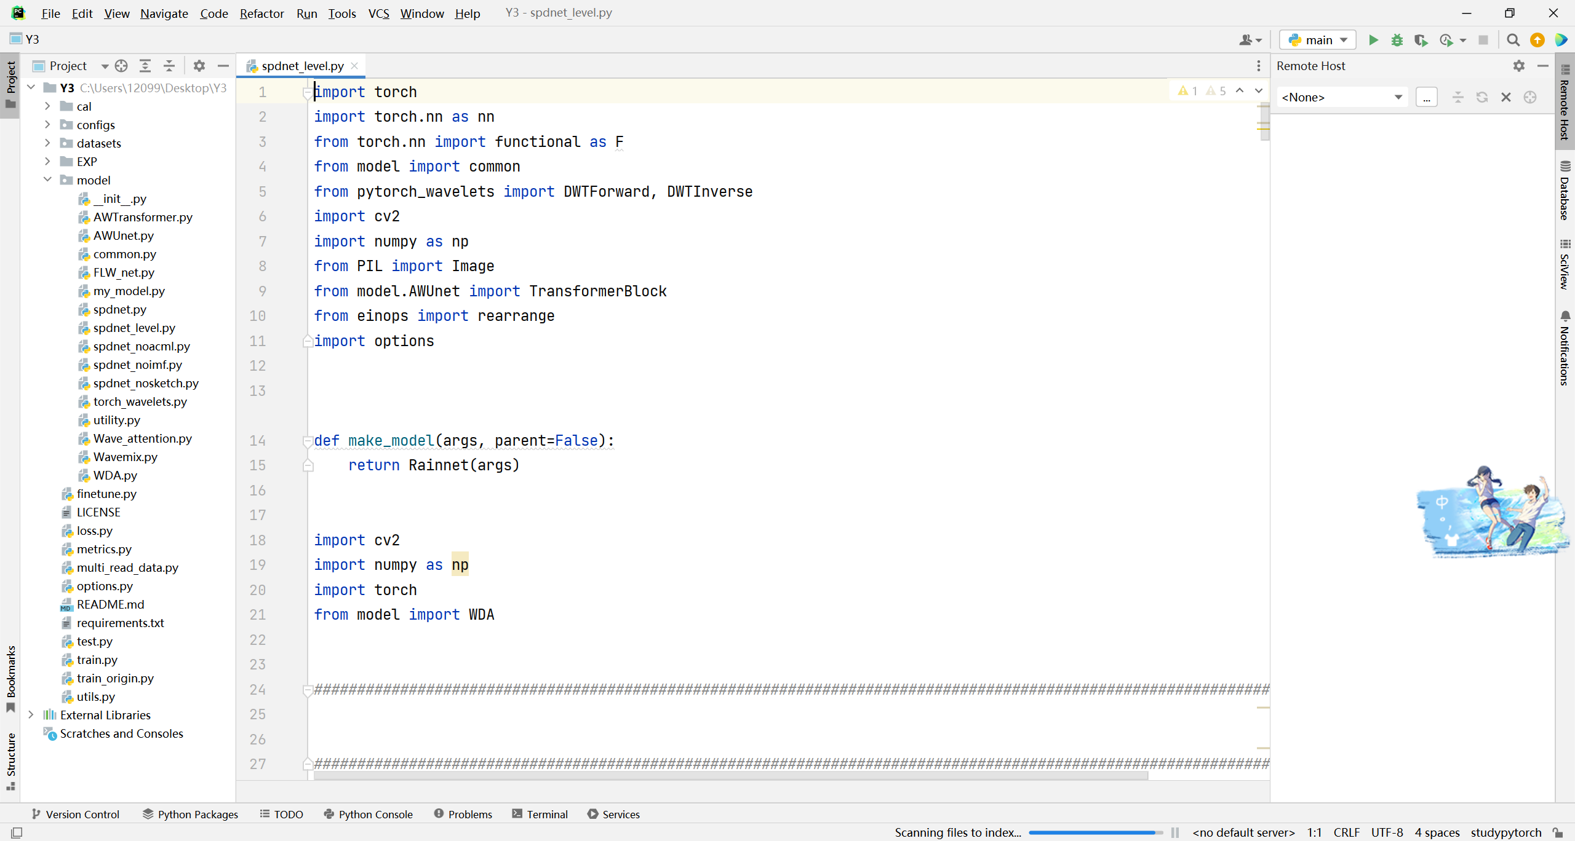
学习经验—动手能力
展示以前的一个工作
去年暑假的时候，自己制作了一个模型，性能不是很出色…只能算是入门的程度…

Slide 15
Part 3
Low-Level介绍

Slide 16
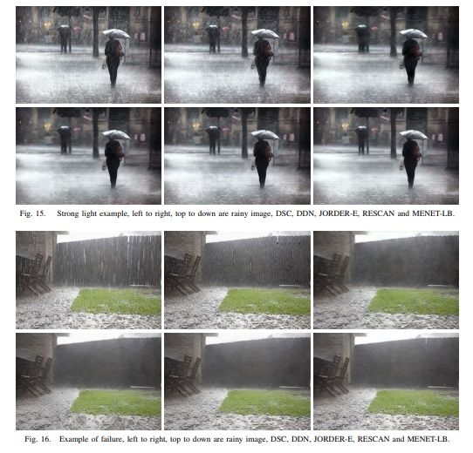
Low-Level介绍
图像去雨
通过深度学习的方法，构造模型，学习有雨图像与无雨图像（ground truth）之间的映射关系，从而恢复有雨图像为高质量的无雨图像

Slide 17
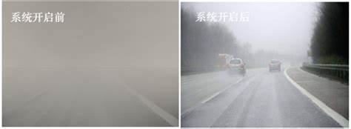
Low-Level介绍
图像去雾
通过深度学习的方法，构造模型，学习有雾图像与无雾图像（ground truth）之间的映射关系，从而恢复有雾图像为高质量的无雾图像

Slide 18
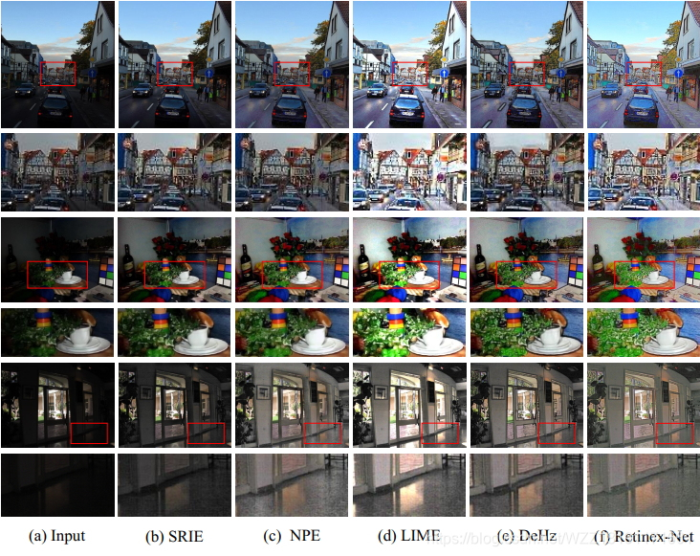
Low-Level介绍
低光增强
通过深度学习的方法，构造模型，学习低光图像与正常亮度图像（ground truth）之间的映射关系，从而恢复低光图像为高质量的正常曝光图像

Slide 19
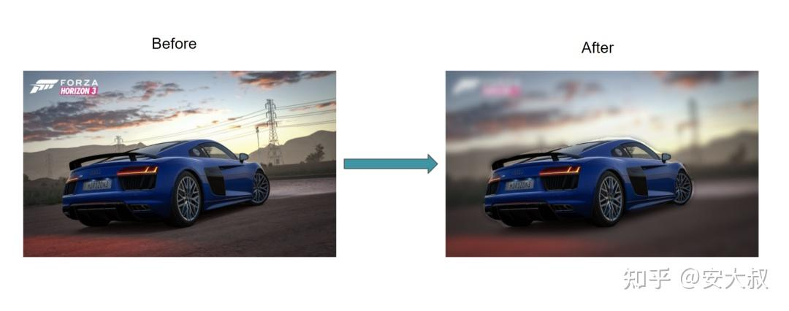
Low-Level介绍
散景虚化
通过深度学习的方法，构造模型，学习无虚化图像与虚化图像（ground truth）之间的映射关系，从而实现散景虚化的目的

Slide 20
Part 4
小结

Slide 21
小结
总结
（1）万丈高楼平地起，不要忽视基础的学习
（2）掌握学习方法，一定一定不要闭门造车
（3）学习过程进展缓慢，受挫是很正常的，坚持下去就会发现不断会有新收获

Slide 22



感谢您的观看
THANK YOU FOR LISTENING!
汇报同学：张旭
指导老师：江爱文、吴水秀
答辩日期：2024/5/11

